Slide 1
满天星公益机构 品牌咨询项目客户末期汇报 2019年1月

Slide 2
项目第三阶段工作内容
定量分析（问卷调研）
行业扫描
品牌工作坊&品牌核心价值提炼
落地传播建议
3
第
阶段

Slide 3
行业扫描

Slide 4
















2.3行业对标：本次对标分为：阅读推广机构（国外/国内），行业对标，商业类阅读教育机构对标。
 | 阅读推广机构对标 |  | 行业对标 | 商业机构
 | 国外（4家） | 国内（6家） | 乡村教育（4家） | 阅读教育（3家）
类型 | 阅读普及 阅读研究 | 阅读普及 阅读研究 | 乡村儿童教育 教育公平 素质教育推广 | 亲子阅读 母语教学
示例
转型机构对标

Slide 5

行业扫描——顶层设计层面：对标阅读推广&乡村教育机构在愿景/使命上分为素质发展、教育公平与社区文化建设三类
公益组织聚焦于社会问题的立场和角度不同，会有不同愿景&使命的产生和诠释。满天星愿景强调通过孩子自我素质的发展从而构建美好未来。
“每一个孩子，无论城乡、无论贫富、无论性别、无论大小，都能发现出色的自我，懂得爱的付出与回馈，共同创造一个丰富多彩的世界”
教育公平
弥合城乡阅读教育差距
基础教育变革
乡村教育环境改革
社会进步
社区文化建设
通过个人素养发展助推社会进步
理性、严谨的精神
乡土基础建设
校园文化建设

Slide 6

行业扫描——受助者层面：不同的阅读推广&乡村教育机构重点关注不同的受助者以及希望其产生的改变。
受助对象包括乡村儿童、孩子以及老师，期望产生的改变由简单的乐趣到复杂的公民素养。这除了影响机构的项目设计，更突出表现在品牌定义和传播活动。
快乐&乐趣
成长&思考
个性发展
公民素养
针对乡村儿童
针对孩子
满天星调整后的愿景针对广泛意义上的“孩子”，希望通过阅读，他们可以独立思考与成长。此外，“个性化发展” 目前略有提及
针对老师

Slide 7
行业扫描——价值层面：阅读对人的影响可以分为外显维度、社会关系维度以及内隐维度。
青少年
成年人
从外部世界角度观察发生的变化
Sullivan and Brown (2013) ，RIF. Read for success(2015).
外部世界维度
外部世界维度
服务意识
了解其他文化
了解其他文化
影响个人与他人的关系的变化
Moje 等(2008)
英国阅读协会（2003）
成就
社会关系维度
社会关系维度
社会归属感
沟通能力
个人内部发生的变化
Lockwood (2012) ，Kumschick等（2014）
Greenwood and Hicks (2015) ，Boyes（2016）
同情心
社会及文化资本
个人维度
亲子交流
社会归属感
个人维度
情商
放松
情商
自我认知
创造力
自我认知
享受
想象力
注意力
享受
学习能力

Slide 8
行业扫描——价值层面：目前国内大部分阅读机构仍集中于外显维度，缺乏更深层次的价值主张。
文化
只涉及阅读本身
社会归属感
亲子交流
留守儿童心理
亲子关系
外部世界维度
服务社会
社会责任感
学习能力
自我认知
社会关系维度
培养学习习惯、学习能力
自信、从容、有尊严
个人维度
行业扫描地图

Slide 9
品牌工作坊&品牌核心价值提炼

Slide 10
品牌定义模型
品牌愿景&使命
品牌定义
如何在市场上占据一个具有差异性，相关性和竞争力的位置。
目标受众洞察
清晰、深入地理解各个利益相关方潜在需求和机会
品牌为自己确定的 未来蓝图和终极目标
?
?
价值观
需要注入的品牌元素
品牌个性&形象
品牌拟人的个性化特征：如何专业？怎么样的正能量？
驱动因素
能满足受众需求
促进受众选择的因素
?
?
?
品牌主张
品牌向受众传达的最激动人心、引人入胜
的核心信息
Interbrand品牌分析模型

Slide 11
品牌定义——内部视角讨论梳理
品牌愿景&使命
品牌定义
如何在市场上占据一个具有差异性，相关性和竞争力的位置。
目标受众洞察
清晰、深入地理解各个利益相关方潜在需求和机会
品牌为自己确定的 未来蓝图和终极目标
?
?
价值观
需要注入的品牌元素
品牌个性&形象
品牌拟人的个性化特征：如何专业？怎么样的正能量？
驱动因素
能满足受众需求
促进受众选择的因素
?
?
?
品牌主张
品牌向受众传达的最激动人心、引人入胜
的核心信息
Interbrand品牌分析模型

Slide 12
满天星的愿景：我们要解决什么社会问题？ 我们为什么要解决这个社会问题？
满天星愿景：
每一个孩子，无论城乡、无论贫富、无论性别、无论大小，都能发现出色的自我，懂得爱的付出与回馈，共同创造一个丰富多彩的世界
阶段性战略目标（2018年-2027年）：
成为中国乡村儿童阅读推广领域支持与引领的公益机构
基于长期愿景，目前聚焦乡村儿童
需解释几个目标之间的关系
平等
平等的教育机会
阅读开放而无差别地为处在任何地方的孩子们打开一扇窗，看到外部世界的新鲜事物，激发他们潜在各种能力。
共同创造丰富多彩的世界
当一个社会每个人都可以平等参与、独一无二且绽放色彩、人与人之间有分享、有回 馈、有情感联结，那就是一个丰富多彩的世界。
自信
发现出色的自我
阅读帮助孩子塑造和健全价值观，不断对内、对外进行探索，从而成为自信的、独立的、绽放自身色彩的个体。
尊严
懂得付出与回馈
阅读为孩子提供心灵的陪伴，帮助孩子学会爱与被爱，学会与他人、与世界建立情感连接。

Slide 13
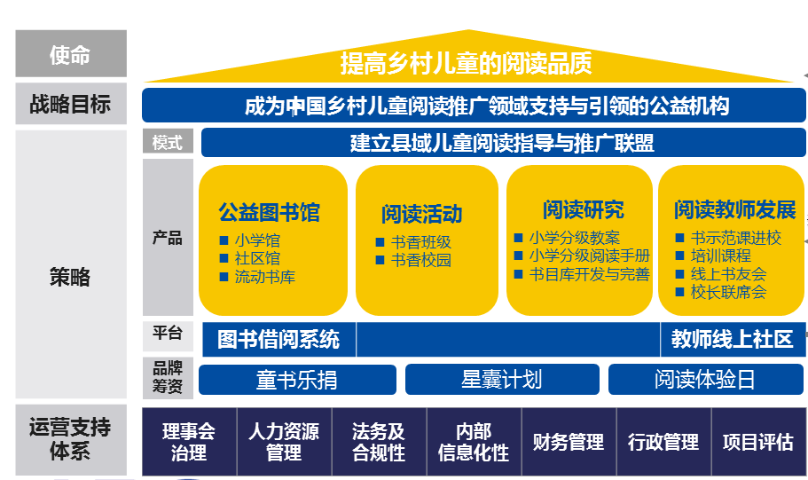
满天星的使命：我们如何解决这个社会问题？
满天星使命：
通过建立图书馆和开展阅读推广活动，提高乡村儿童的阅读品质。
“通过建立图书馆和开展阅读推广活动”，需要按照新的业务战略更新
“乡村儿童”和愿景的“让每一个孩子”不一致，需标注阶段
目标：提供阅读推广综合解决方案：
硬件：建立公益图书馆、
软件：开展阅读推广活动，阅读研究，助力教师发展
方法&途径：
搭建信息化平台
硬件&软件并行
对象：“乡村教育”
并非只是硬件缺乏，强调阅读资源匮乏地区的儿童
满天星使命：
为乡村阅读推广提供综合解决方案，提高乡村儿童的阅读品质。
建议调整

Slide 14
满天星的价值观：我们笃信什么？
满天星价值观：
关爱、参与、专业
增加“受益方第一原则”
需要逐条阐述和优化
满天星价值观：
受益方第一原则、关爱、参与、专业
建议调整
受益方第一原则
工作的一切原则与准则以受益方为中心
维护受益方的利益，使受益方利益最大化
新增
沿用原有
关爱
满天星对孩子的关心
满天星每位工作人员以及志愿者之间的关心、理解和包容挚爱
沿用原有
参与
公益不等同于单纯的捐款款物，我们更加注重志愿者的参与性——亲身参与考察、回访阅读推广活动，以及受助者的参与性——积极配合我们的建馆和阅读推广工作。
重新阐释
专业
态度务实，追求效率与标准化，对系统与流程的专业不断追求
推进阅读研究、理论与方法论沉淀，追求在阅读推广领域的研究

Slide 15
满天星的核心能力：我们何以达成目标？
信息化
内容开发
内部管理
跨界资源链接
开发并运营“图书借阅系统” 和“教师线上社区” 两个平台，全新模式让传统阅读和管理简易且高效
具备行业领先的阅读课程系统，且系统的广覆盖
线上平台的数据积累为下一步的系统与相关课程开发奠定基础
基于多年在阅读推广领域的深耕细作，积累了标准化和前沿的阅读课程和活动的开发能力
具有成熟的项目与活动的设计和管理经验
团队组织架构清晰，管理制度完善
员工愿景驱动性强，机构认同度高
员工相关业务能力强，团队专业性高
满天星拥有包括企业、基金会、公益机构等公益领域及公益外的领域的合作伙伴，且对满天星认可度极高
基于自身项目满天星与众多合作伙伴产生交集，开展各类项目和活动实现跨领域、跨行业的资源互置
改善乡村学校软、硬件能力不匹配的现状；改善乡村儿童阅读品质较差的问题；最终实现愿景使命

Slide 16
内部视角：愿景，使命，价值观，核心能力
每一个孩子，无论城乡、无论贫富、无论性别、无论大小，都能发现出色的自我，懂得爱的付出与回馈，共同创造一个丰富多彩的世界
愿景
阶段性战略目标
成为支持与引导中国乡村儿童阅读推广领域持续发展的公益机构
（ 2018年 – 2027年）
使命
为乡村阅读推广提供综合解决方案，提高乡村儿童的阅读品质。
（ 2018年 – 2027年）
受益方第一
信息化
价值观/文化支持
核心能力
关爱
内容开发
参与
内部治理
专业
跨界资源链接
价值观/文化
核心能力

Slide 17
品牌定义——外部视角讨论梳理
品牌愿景&使命
品牌定义
如何在市场上占据一个具有差异性，相关性和竞争力的位置。
目标受众洞察
清晰、深入地理解各个利益相关方潜在需求和机会
每一个孩子，无论城乡、无论贫富、无论性别、无论大小，都能发现出色的自我，懂得爱的付出与回馈，共同创造一个丰富多彩的世界
?
?
价值观
受益方第一
关爱
参与
专业
品牌个性&形象
品牌拟人的个性化特征：如何专业？怎么样的正能量？
驱动因素
能满足受众需求
促进受众选择的因素
?
?
品牌主张
品牌向受众传达的最激动人心、引人入胜
的核心信息
Interbrand品牌分析模型

Slide 18
外部视角：利益相关方洞察——态度&动机总结
利益相关方 |  | 重要性 | 态度&动机
受益方 | 学生 | ★★★★★ | 兴趣爱好，获得娱乐和放松
 | 种子教师 | ★★★★★ | 自身教学能力提高和学习的需求 提高学生的整体素质 教学设施硬件支持
资助方 | 个人 | ★★★★ | 对阅读的感情和满天星价值观的认同，想要回馈乡村
 | 企业 | ★★★ | 良好的公关宣传效果，机构影响力 项目质量：高参与度，执行和反馈机制完善
 | 基金会 | ★★★ | 财务透明清晰
合作方 | 校长&馆长 | ★★★ | 为学生提供更多良好的硬件设施 成绩&升学率的提升
 | 其他教师 | ★★ | 减轻教学负担，提高成绩
 | 政府 | ★★★ | 完成上级任务&提高政绩 提高语文成绩
Notes:
态度和动机是导致需求不一样。态度和动机不是需求，是需求差异的背后原因。是区分开。

Slide 19
外部视角：利益相关方洞察——驱动因素
功能性驱动因素
教学环境的硬件支持
教学方法与工具的提供
教学成绩的上升
项目的高质量与机构的影响力
关键驱动因素
既能够提供硬件支持，又有课件、培训等相关的软件资源
产生真实的影响与改变
为乡村儿童带来成长和希望
提升种子教师的素质，帮助其自我成长，助力他们更好地引导和帮助学生
根据受益人第一原则及对未来市场机会的洞察，满足种子老师和学生的需求是满天星品牌定义的关键。
种子老师需要教学更多实际的帮助，除硬件外，还需培训、课件和平台等软件资源，以协助他们学习成长，更好地引导学生成长。
情感性驱动因素
关注乡村儿童教育，理念认同
认同满天星价值观与机构员工
获得放松和快乐
价值性驱动因素性
产生真实的影响与改变
为乡村儿童带来成长和希望
自我成长
回馈社会

Slide 20
满天星品牌定义
品牌愿景&使命
品牌定义
如何在市场上占据一个具有差异性，相关性和竞争力的位置。
目标受众
受益方、合作方、资助方
每一个孩子，无论城乡、无论贫富、无论性别、无论大小，都能发现出色的自我，懂得爱的付出与回馈，共同创造一个丰富多彩的世界
?
价值观
受益方第一
关爱
参与
专业
品牌个性&形象
品牌拟人的个性化特征：如何专业？怎么样的正能量？
驱动因素
功能性
情感性
价值型
?
品牌主张
品牌向受众传达的最激动人心、引人入胜
的核心信息

Slide 21
行业扫描：满天星未来将成为阅读推广领域的开拓展，提供综合解决方案
提供阅读解决方案
满天星作为阅读推广领域的开创者和引领者，提供阅读推广综合解决方案；提出标准化服务/产品的同时，更多突出老师和学生的连接，有人性化的爱的付出与引导，有感情的回馈。
发展战略&
品牌主张
标准化
人性化
提供阅读产品/服务

Slide 22

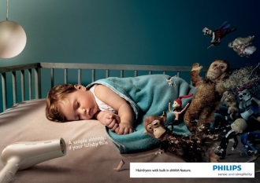
品牌主张&标识语
品牌主张
Brand Proposition
〓
品牌标识语（口号）
Brand Tagline
示例：PHILIPS
Improve people’s lives through
meaningful innovation.
企业对品牌定义的描述，
用于对内指导员工行为
品牌语词表达的重要组成部分，
用于对外传播
品牌最核心的内容
基于品牌定义，
但可以从不同角度进行创意
Innovation and you (2013)
Sense and simplicity (before 2013)
（中文：精于心 简于形）
长期保持一致
根据品牌发展需求可以阶段性更替
强调语义精准，容易理解
强调感染力，鼓舞人心，耐人寻味

Slide 23
满天星品牌主张（备选）
备选一
引领乡村阅读推广，为乡村儿童提供阅读综合解决方案，帮助他们发现更大的世界、更好的自我。
强调满天星实现愿景的路径，强调独特性，通过阅读助力乡村儿童向内的自我发展。
备选二
引领助力乡村儿童阅读行业发展，让每个乡村儿童都能通过优质阅读拓展人生无限可能。
强调满天星的行业引领作用，通过阅读助力乡村儿童外向的更多可能性。

Slide 24
满天星品牌定义
品牌愿景&使命
品牌定义
提供人性化的阅读综合解决方案
目标受众
首要：受益方（种子老师和学生）
合作方
资助方
每一个孩子，无论城乡、无论贫富、无论性别、无论大小，都能发现出色的自我，懂得爱的付出与回馈，共同创造一个丰富多彩的世界
驱动因素
既能够提供硬件支持，又有课件、培训等相关的软件资源
产生真实的影响与改变
为乡村儿童带来成长和希望
提升种子教师的素质，帮助其自我成长，助力他们更好地引导和帮助学生
价值观
受益方第一
关爱
参与
专业
品牌个性&形象
正能量
热情
充满希望
品牌主张
引领乡村阅读推广，为乡村儿童提供阅读综合解决方案，帮助他们发现更大的世界、更好的自我（示例）

Slide 25
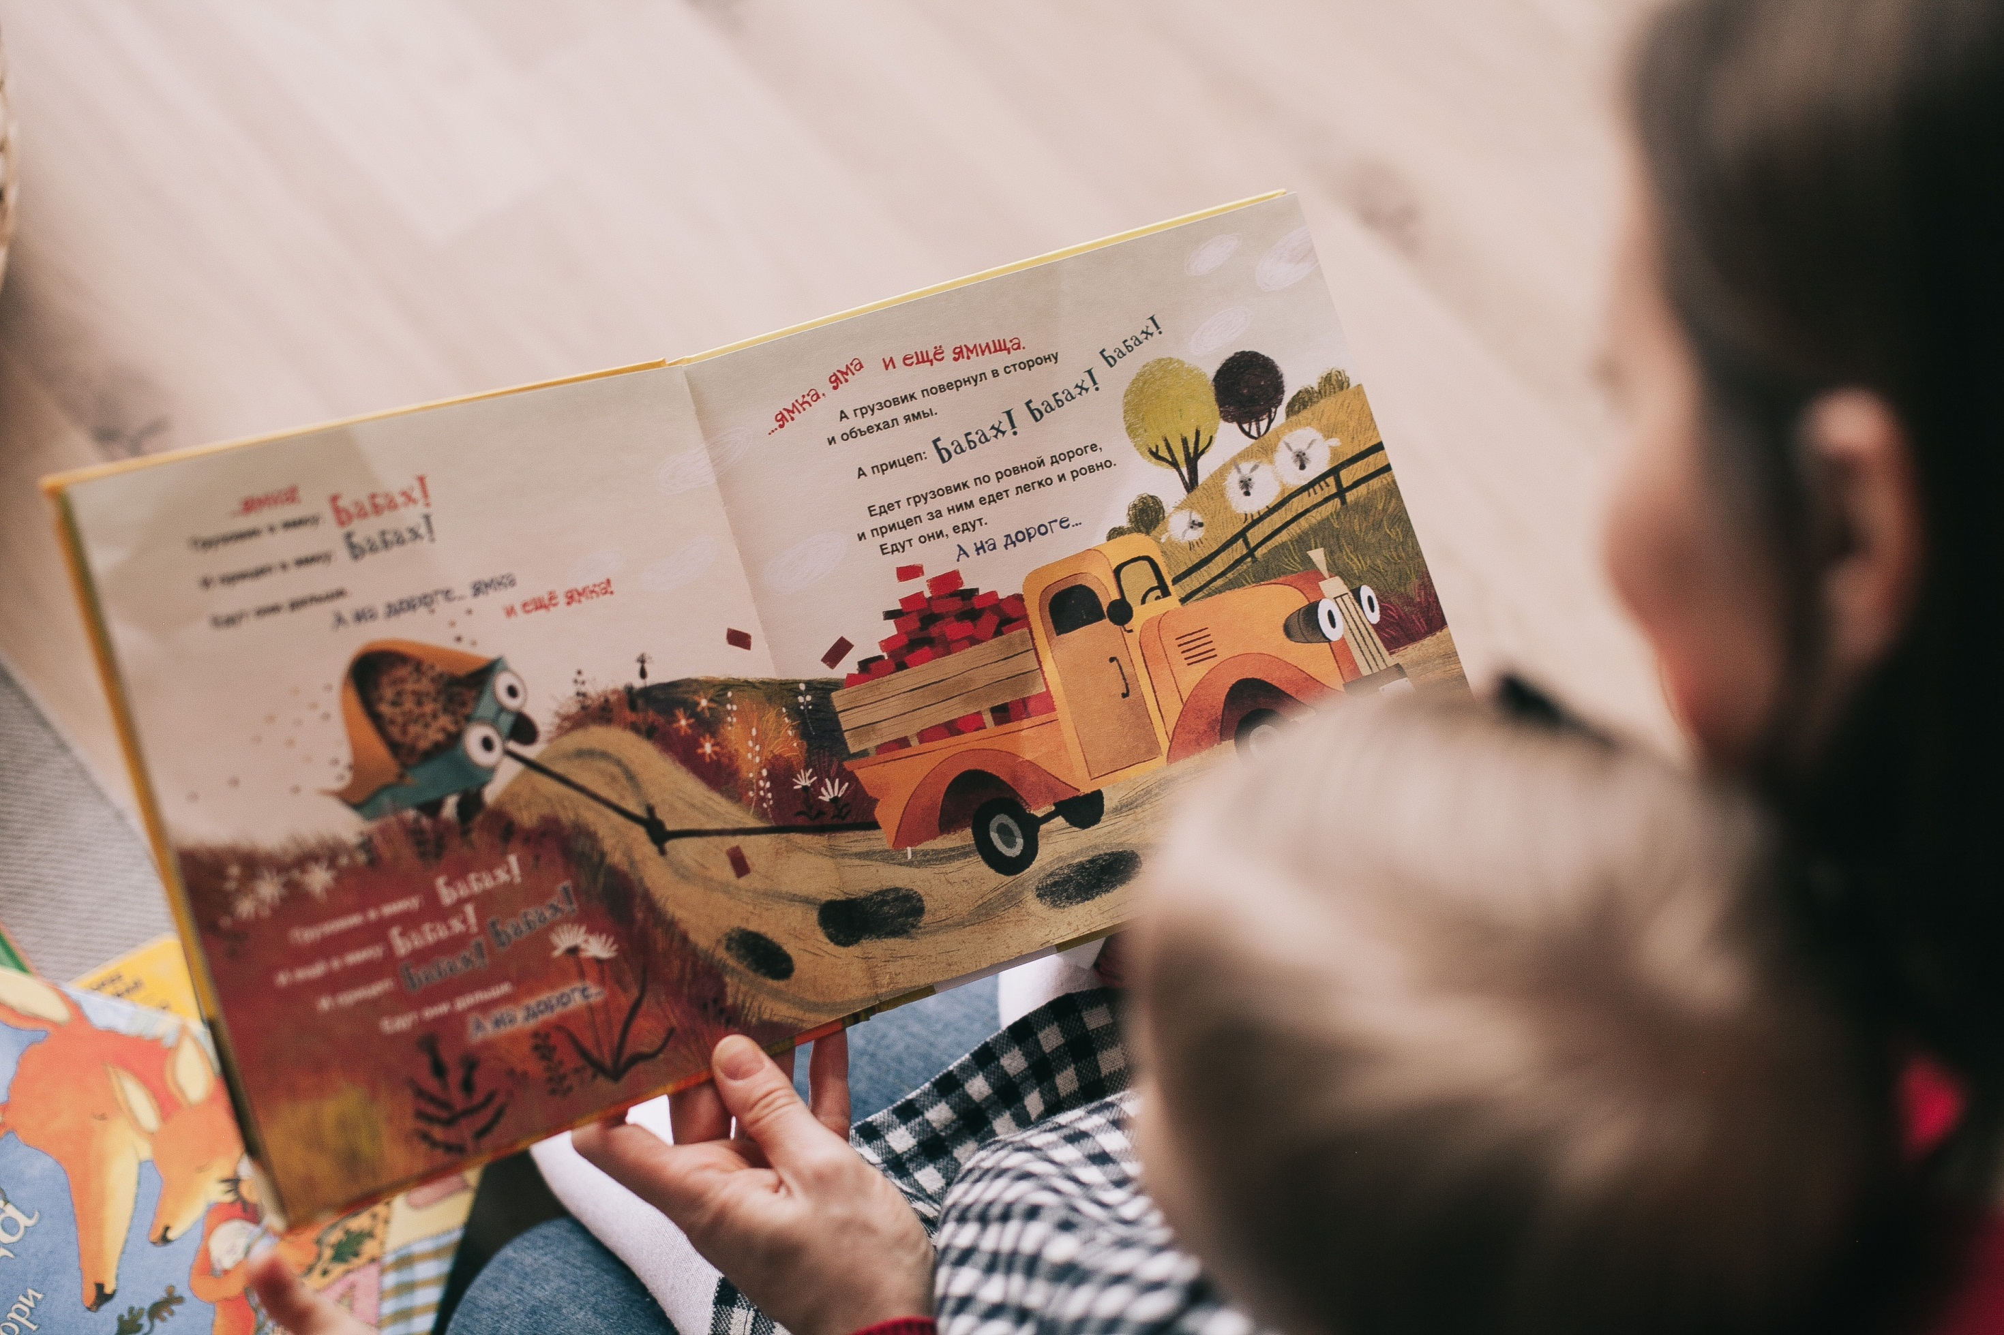
满天星品牌标识语（备选）
以星连心，以书造梦

Slide 26

满天星品牌标识语（备选）
阅读，让生命照进希望之光
Reading is (the way) how the light of hope gets in lives.

Slide 27

满天星品牌标识语（备选）
和阅读在更大世界相逢

Slide 28
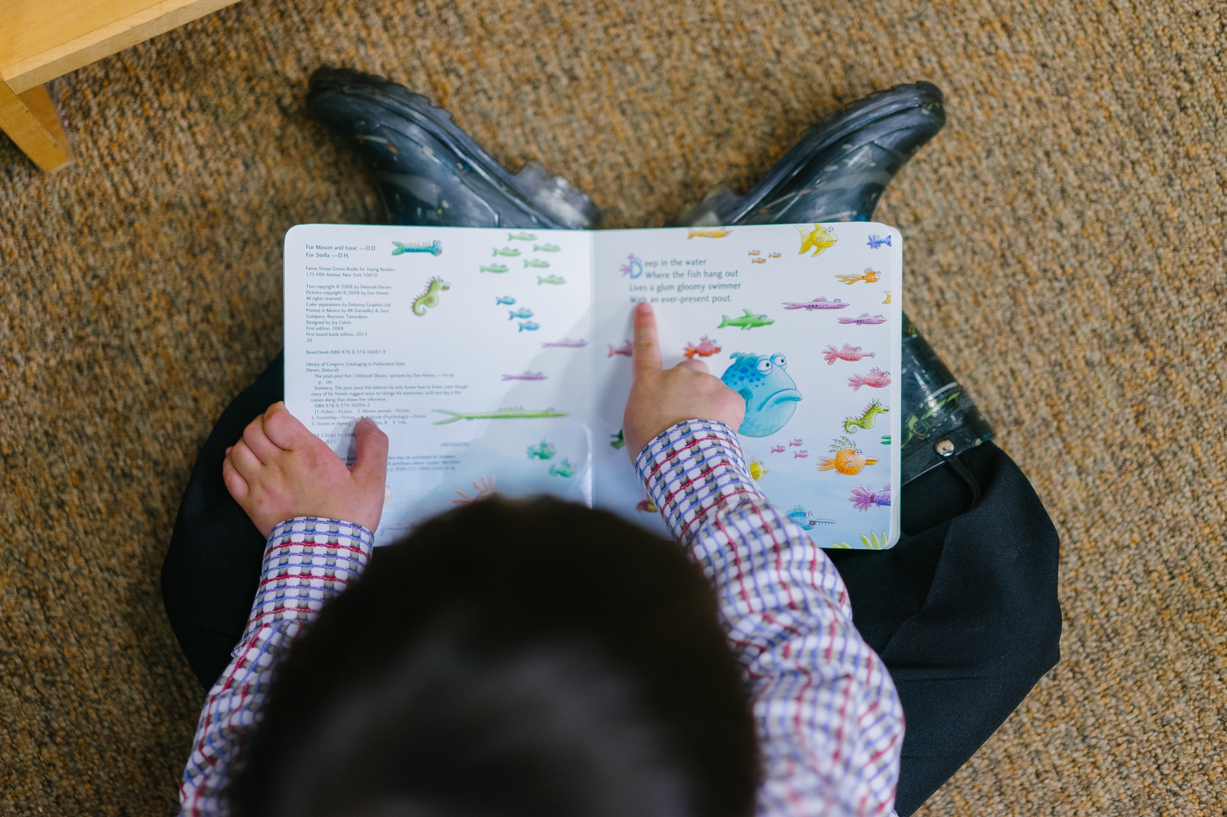
满天星品牌标识语（备选）
阅读，让孩子触碰到更多希望

Slide 29
落地传播建议：从品牌到传播

Slide 30
将品牌信息落实到具体传播规划中，从WHO、WHAT、HOW三方面入手。
机构愿景使命及价值观
（一）设定品牌定义和未来发展目标
（二）设定分阶段成长路径，逐步实现目标
（三）明确首阶段品牌传播的目标
机构业务发展目标
具体如何策划传播规划
落实到品牌传播规划设计
目标沟通对象和对应需求
WHO
WA
1.利益相关方的需求和沟通习惯——确保与目标联结
内部
内部打造文化，深化价值观
外部
根据机构愿景使命和核心业务确立沟通对象
2.重点传播活动和方式规划——新内容、新体验、新跨界
传播内容构架
WHAT
WA
传播内容架构、调性及相应内容
机构
3.年度或阶段性时间、资源、预算等规则——在什么时间做什么
业务
传播内容架构、调性及相应内容
传播互动方式HOW
WA
各传播渠道特性及筛选原则
渠道
4.监测评估——理解取得的阶段性成果和差距，调整方向
规划
策划整合传播活动（Campaign）集中传播规划时间、资源、预算以及检测评估方式

Slide 31
目标传播对象与对应内容（WHO）

Slide 32






WHO：对内宣贯 | 在物质、制度与精神层面建立品牌仪式感、重要性与小惊喜。
 | 物质层面 | 制度层面 | 精神层面
品牌 仪式感 | 制作品牌知识相关手册，方便工作人员进行使用 将于品牌相关的内容(满天星的由来，现在团队成员信息，使命愿景价值观，满天星LOGO的寓意等），梳理放置宣传渠道，方便内部人员向公众宣传时使用 | 1. 建立起员工之间的固定交流平台，制定议题，定期对机构内部不清晰或不一致的观点进行梳理 | 1.进行品牌工作先进员工和典型事迹进行评选表彰，形成示范、辐射、传承作用
品牌 重要性 | 1. 健全机构绩效考评管理，将个人参与品牌建设的行动纳入绩效考评体系 | 1. 规范培训制度和体系，将MVV宣贯与培训纳入机构管理制度中 2. 明确内部品牌部需要其他部门进行配合的内容并落实，增强所有员工品牌意识 | 通过日常培训和负责人宣贯，引起内部员工对品牌的重视
品牌 小惊喜 | 1.进行先进人物和典型事迹评选，并设置相关奖项在年终进行物质奖励 | × | 日常工作中对品牌工作突出者进行表扬等精神层面的激励
宣贯
（制度+仪式感与重要性）
培训
（ 制度+仪式感与重要性）
执行
考核/奖励
（ 物质与精神+仪式感与小惊喜）

Slide 33
WHO：对外 | 明确各渠道对话人群，并进行针对性的内容创建。
受益方
传播目标
说什么
怎么说
实现与成长
切中“要害”讲述对于老师和孩子的真实价值
鼓励他们多分享，成为机构最好的故事讲述者和“代言人”
【生活态度】满天星帮助老师和孩子们探索前所未知的精彩世界，带给人正向能量。
【个人成长】阅读是一种有趣新鲜的学习方式，满天星通过硬件和软件支持，帮助老师提升教学能力，帮助孩子们提升学习能力。
【社群服务】满天星聚焦一群热衷改变热爱阅读的人，为他们探索更多世界和更好自我而努力。
定期阅读推广周报
微信群
QQ群
线下聚会
受益方
金钱价值实现
梳理机构透明专业值得信赖的权威形象
体现满天星所从事的阅读推广对于乡村教育发展的价值
【项目】：为乡村儿童提供阅读综合解决方案，帮助他们发现更大的世界、更好的自我。
【故事】：典型人物故事：种子老师、学生、志愿者、机构故事等。
【团队】：满天星团队成员是年轻、有活力、有想法、执行力强。
【价值实现】：通过项目阶段成果、财务公示、年报等形式，说明捐赠人的每一笔钱都能为乡村儿童及教师带来实际的改变。
通过第三方公益平台获取更多的感兴趣捐赠人
微博发布信息
线下分享会
邮件通知相关进展
资助方
共赢
教育局目前对满天星了解少甚至有误解，确保传播信息的准确和聚焦其关注点——教学质量的提升以及为社区带来的价值，成为彼此的“陪伴者”
官网注重机构介绍、品牌呈现、资料查询和项目汇报
微信信息传递
期刊承载查询手册功能（电子+纸质）
【价值实现】：满天星提供软硬件兼备的阅读体验，帮助老师和孩子自我提升。
【分享与对接】满天星连接资源给予乡村孩子，通过阅读帮助他们提升学习能力，提高成绩。
合作方

Slide 34
落地传播建议：内容策略（WHAT）

Slide 35
内容策略从三个方面着手：打造领先形象、建立行业标准、传播阅读理念。
打造领先形象
建立行业标准
传播阅读理念
创始人、机构员工、理事会、志愿者故事传播
机构愿景、使命、发展历史解读
合作机构背书
捐赠人故事传播
Logo和名称诠释
业务模式解析
成立阅读相关的联盟并开展项目
发表行业白皮书
相关研究报告&案例撰写发布
机构数据传播
项目信息传播
受助者故事传播
行业概念与知识科普

Slide 36
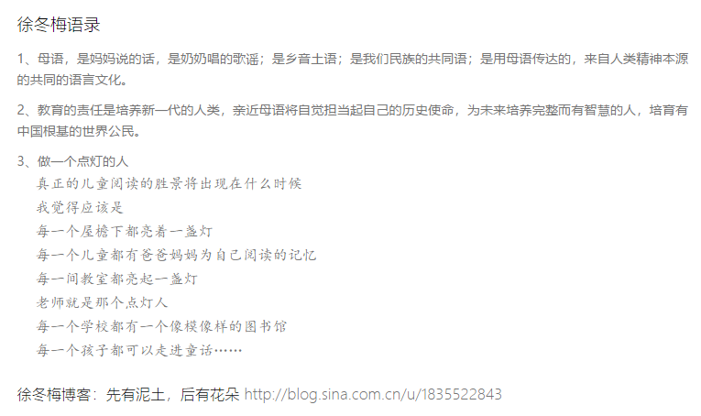
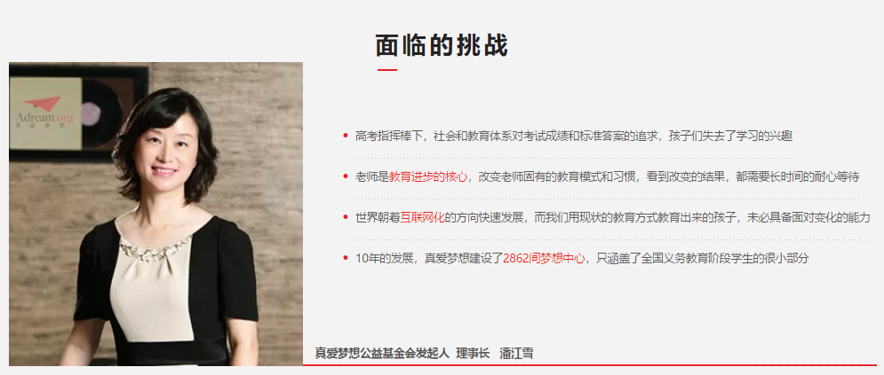
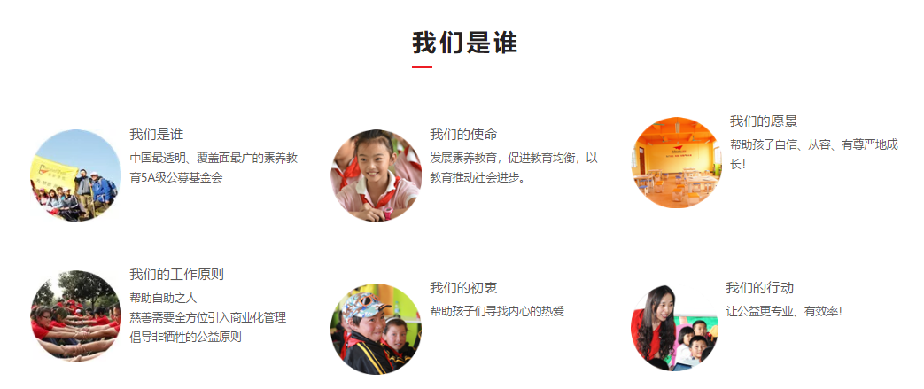
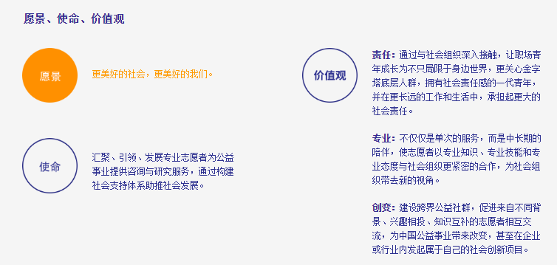
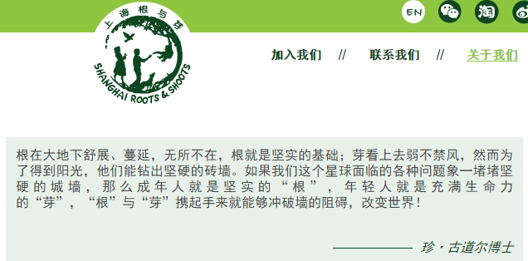
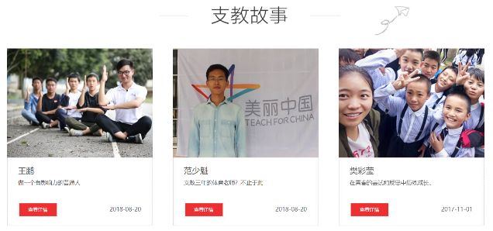
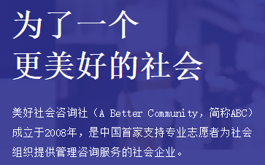
打造领先形象
创始人、机构员工、理事会故事传播：自身经历分享，机构员工心得分享，理事会等利益相关方理念分享，制作成常态化专栏。如海光老师银杏伙伴身份传播。
Eg. 亲近母语、真爱梦想
机构愿景、使命、发展历史解读：在官网、对外资料等详细阐释和解析满天星的机构愿景、使命、发展历史，向更多利益相关方直接、清晰地传达。
Eg.真爱梦想、ABC
Logo和名称诠释：解析LOGO中书本、大人和小朋友共同成长、星星、笑脸等元素，让受众更深刻地理解满天星的理念
Eg. 上海根与芽、ABC
捐赠人、志愿者故事传播：捐赠人等第三方视角讲述参与满天星捐赠、志愿服务中遇到的细节和成长，制作成常态化专栏。
Eg.美丽中国

Slide 37
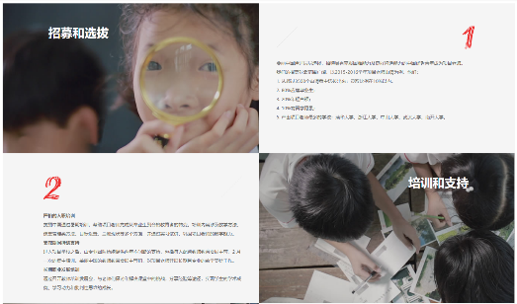
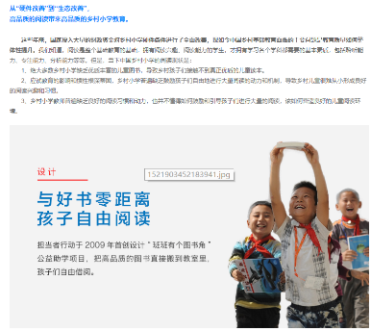
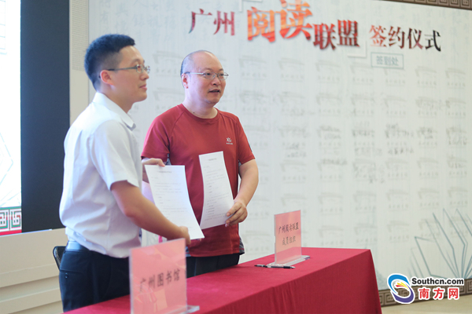
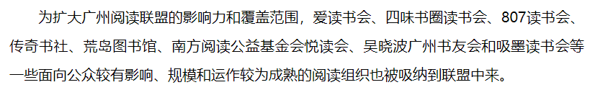
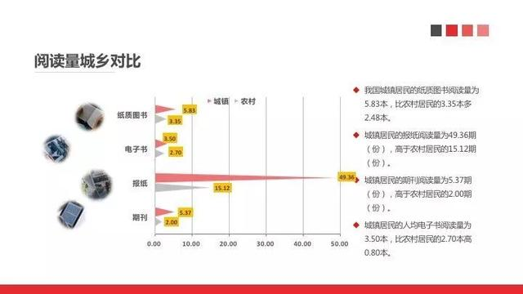
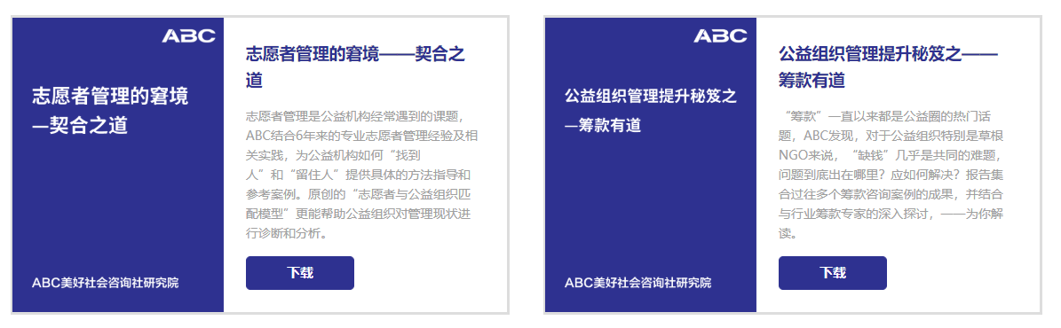
建立行业标准
业务模式解析：自身或第三方详细、系统解析机构业务运营模式，突出专业性与差异性。
Eg. 担当者、美丽中国
成立阅读相关的联盟并开展项目：与业务模式同类或相似的、专业可靠的机构建立联盟，共同通过研究、峰会等形式推动行业发展。
Eg.广州阅读联盟
发表行业白皮书：积累项目信息和数据，进行深入研究，撰写并发布有洞见的行业白皮书，指导行业发展。
Eg. 《全国国民阅读调查报告》
相关研究报告&案例撰写发布：从定量和定性的角度，提出阅读对中国乡村儿童的实际意义与帮助，用于公众传播以及作为和政府机构的沟通材料
Eg.ABC

Slide 38
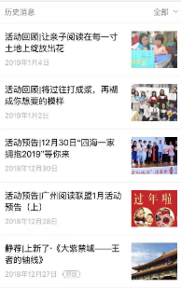
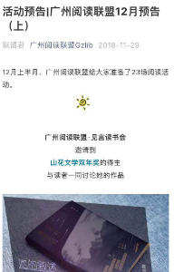
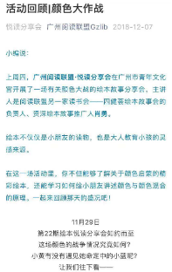
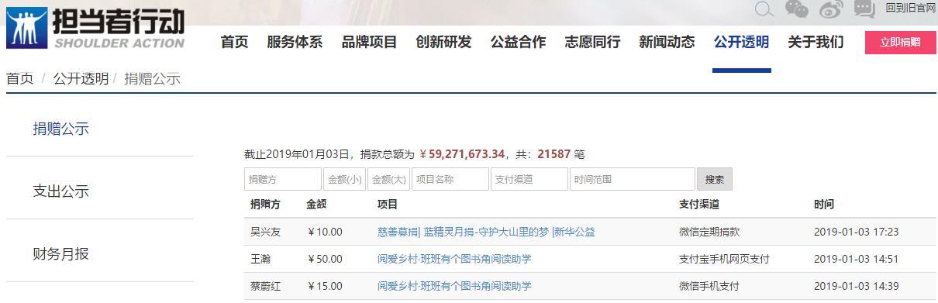
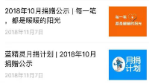
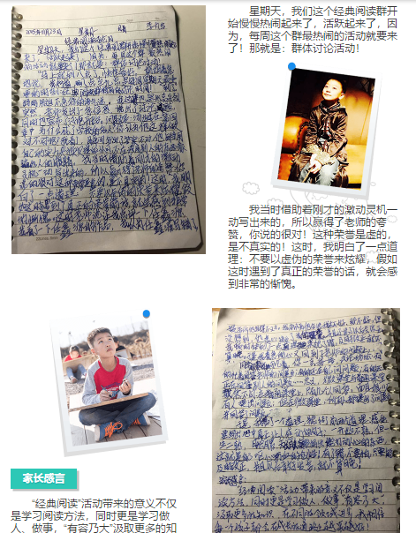
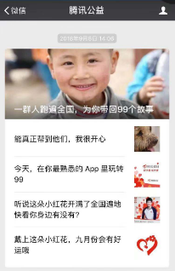
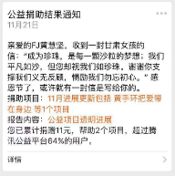
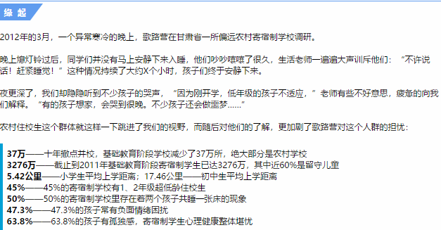
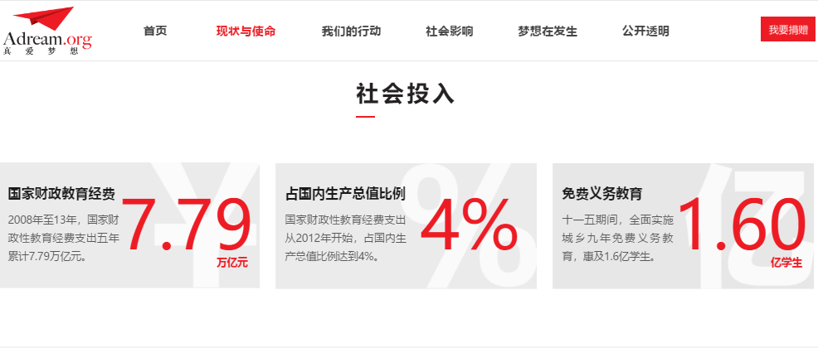
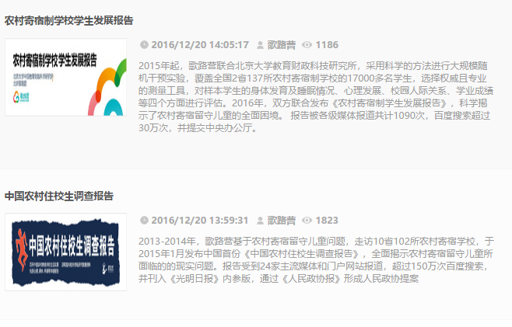
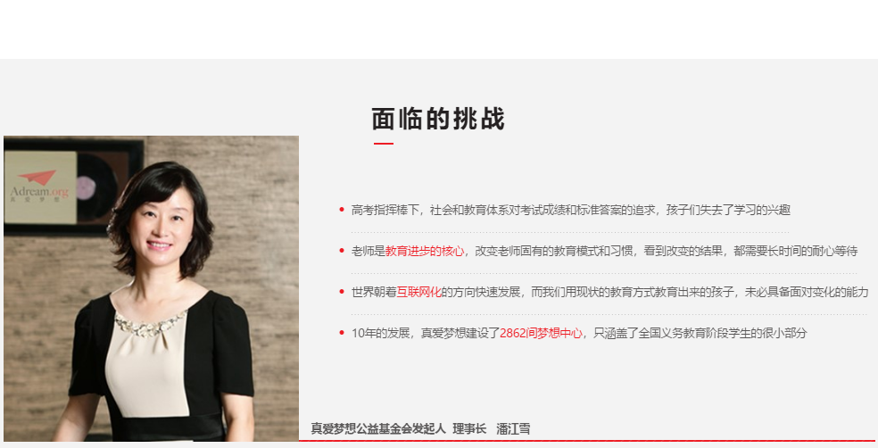
传播阅读理念
机构数据传播：运营数据、捐赠数据的实时、多种方式呈现。
Eg.捐赠反馈-担当者行动
项目信息传播：项目设计逻辑、开展情况、项目进展、项目参与者体验、项目成果等内容呈现。
Eg.广州阅读联盟
受助者故事传播：种子老师、学生参与阅读活动的体验、发生的改变、自身故事的叙述。
Eg.云舒写、腾讯公益
行业概念与知识科普：乡村阅读关键概念解读、数据知识普及。
Eg.歌路营、真爱梦想

Slide 39
落地传播建议：渠道策略（HOW）

Slide 40






渠道总览：新媒体传播为主，官方网站为主要载体，全渠道配合实现导流。
官方网站的信息传播效果相对下降，移动端媒体成为传播信息的主流载体，建议在保持官网传播效果基础上，深度优化移动端渠道
社群渠道、个人渠道和线下公益活动是满天星具有较大优势的传播渠道，建议继续保持，并将其作为支持品牌效果转化和活动的有效途径
尝试探索在视听平台、头条号、知乎和简书等热门自媒体平台上的曝光，配合微信平台实现导流效果
 | 传播渠道 | 潜在用户规模 | 用户相关性 | 内容相关性 | 建议
官方渠道 | 官网 | 较大 | 高度相关 | 高度相关 | 基于战略调整进行内容的配套更新与补充，如增加品牌故事的阐述、MVV的梳理与更新等
 | 官方微信 | 较大 | 高度相关 | 高度相关 | 梳理三大公众号关系，确定重点；优化菜单；促进用户互动与二次传播；提高站外导流
 | 官方微博 | 较大 | 高度相关 | 高度相关 | 与视听平台配合，以视频与短观点输出为主
社群渠道 | QQ群/微信群 | 相对较小 | 高度相关 | 高度相关 | 梳理社群，明确定位，制定社群运营落地方案
个人渠道 | 周围朋友或同事口口相传 | 相对较小 | 可能相关 | 高度相关 | 扩大口碑传播者规模，激发传播，进行评估与监测
线下公益活动 | 线下公益活动 | 相对较小 | 高度相关 | 高度相关 | 聚焦生动有趣、科技感、体验感，促进品牌互动
视听平台 | 腾讯、爱奇艺、优酷、抖音等 | 较大 | 可能相关 | 可能相关 | 将腾讯视频作为主渠道，聚焦标识、吸引力与粘性
其他自媒体 | 今日头条号 | 较大 | 一般 | 一般 | 侧重温情故事分享和碎片化社会问题观点输出
 | 知乎 | 较大 | 一般 | 一般 | 侧重专业知识分享、KOL背书与话题传播
 | 简书 | 较大 | 一般 | 一般 | 侧重温情故事分享、核心作者背书与热点事件传播

Slide 41
渠道监测：形成监测体系，包括以年度为单位进行的年度品牌健康度回顾和基于某项指标或活动的监测。
年度品牌健康度回顾
基于某个指标/活动的监测
指标
监测
分析
优化
基于不同传播平台特点和定位，制定监测指标体系
基于不同周期进行对应数据指标的采集与监测
对指标的数值及变化趋势进行分析研究
基于分析结果，进一步优化品牌与传播策略
年度品牌健康度回顾：
累计品牌资产
定期梳理品牌信息架构图
调整品牌传播核心内容
快速调整自身传播方式
示例
满天星的现有形象
满天星的品牌与受众关系诊断
满天星与同类机构关系诊断
满天星品牌信息架构梳理
······
以项目制运营专人负责
定性研究&定量研究
“抓住机会拿反馈”
基于某个指标/活动的监测
示例：99公益日设立传播KPI，传播与募款的关系

Slide 42









渠道整合：形成主力渠道、粘性渠道、口碑渠道与拓展渠道四大层次，建立起日常运营监测体系。
周围朋友和同事的口口相传
口碑渠道
主力渠道
微信公众号+官网+微博
口碑传播，效果好，支持品牌效果转化
建议继续保持，但要注意口碑传播的实际效果
覆盖用户广，用于支持品牌认知打造
侧重平台传播内容和互动形式的改进
口碑渠道
主力渠道
品牌传播矩阵
其他自媒体平台与视听平台
拓展渠道
拓展渠道
粘性渠道
粘性渠道
线上社群+线下公益活动
覆盖用户广但无积累，可尝试拓展
建议尝试探索头条号、知乎、简书等平台
用户接触时间长、深度高，支持品牌互动
建议继续保持，但要注意品牌互动模式与策略
巩固和规范
优化
拓展

Slide 43



主力渠道：进一步优化官网和官方微信平台。
渠道特征分析
用户特征：主动搜索或关注，用户呈现多元化，覆盖面广，适于支持品牌认知打造
内容特征：全面而精准地传递机构核心价值与重要内容，微信可以实现订阅信息推送
传播特征：官网较单向，微信可以通过朋友圈传播、公众号之间的互相推荐及站外流量导入提高关注
进驻要求：进驻门槛低，审核相对宽松，提供机构号
梳理现有公众号
厘清公众号之间的关系，确立各自的宣传重点与计划
替换为具有代表性的LOGO标识
优化菜单布局
品牌宣传类：添加“机构MVV、品牌故事”等内容，让用户了解、熟悉品牌与主要项目，能更好的服务用户
内容索引类：设置“故事、案例、报告、最新资讯”等分类实现索引功能
我的捐赠类：提供在线捐赠、捐赠查询、捐赠反馈与跟踪等功能
满天星公益
（面向所有）
品牌核心信息漏出
维持现有信息更新
添加“机构MVV、品牌故事”等内容在重点位置展现
满天星儿童阅读
（面向家长）
满天星教师共享平台
（面向教师）
提高站外引入
·在其他宣传平台（官网、社群、其他自媒体等）增加微信平台曝光的机会

Slide 44



口碑渠道：扩大口碑传播的人群规模，提高口碑传播的实际转化效果。
渠道特征分析
用户特征：谈论者成为在口碑渠道进行品牌宣传的重要起点，“服务-谈论者-朋友圈”构成口碑传播的价值链与信任链
内容特征：通过谈论者的自身经历和体验，传播更具真实感、体验感与说服力的内容
传播特征：基于谈论者和其朋友圈之间的信任链进行传播，关键在于以服务向用户传递价值，触动用户二次传播
要 求：进入目标者信任链较为困难
扩大口碑传播的人群规模
利益相关方是满天星口碑的最好的传播者，内部员工、志愿者、实习生以及外部的捐赠方、合作方与受益方等各类利益方建立起的口碑均不容忽视
微信公众号人际传播与二次传播：在文章内容和互动方式上进行优化，促进用户互动，或者号召机构工作人员、志愿者等主动转发、点赞（好看），促进品牌宣传内容的二次传播与效果转化
服务
话题
基础
动力
接触
口碑传播模型
寻找激发口碑传播的话题
话题为谈论者提供了口碑传播的动力，策划有互动性、鼓励分享、激发口碑传播的话题内容，鼓励利益相关方积极主动进行口碑传播。
如：
暖心转发式：小朋友写封信回馈给资助者，成为转发动力
年度回顾式：我读了XX本书，支持了XXX个小朋友读了XX本书
鼓励表达式样：表达想法和小小的认可
价值
谈论者
信任
朋友圈
传播工具

Slide 45


粘性渠道：制定社群运营方案，线下聚焦生动有趣、科技感、体验感。
渠道特征分析
用户特征：社群（例如微信群、QQ群）和线下活动所涉及的用户均通过某种活动与品牌产生联系，有着公共的社群目标
内容特征：社群或线下活动必须要有与品牌相关的稳定、优质的输出，进而传递社群价值观或利益给更多的人
传播特征：用户接触时间长、深度高，促进品牌与目标群体的有效互动
要 求：进入目标者信任链较为困难
用户画像定位
用户需求调研
清晰的定位与共同的目标
对现有微信群、QQ群等进行梳理和归类，明确每个社群的定位
对社群内的用户来源有基本掌握，形成特定的用户画像
对社群用户进行需求调查，优化社群定位与后期运营计划
社群定位
线上
社群运营
优质稳定输出
优质稳定的
输出
针对不同社群的用户类型和社群定位，制定内容输出方案，包括纯干货分享、活动资讯服务等
设定内容输出时间表和责任人员，保证输出和反馈稳定及时
体验感
线下
品牌互动
生动有趣
线下注重品牌传播与互动
线下活动虽不具有连续性，但对于强化品牌有不可替代的作用
建议线下活动充分围绕“生动有趣、科技感、体验感”，设计品牌营销方式，促进品牌传播与互动
科技感

Slide 46




拓展渠道（1/2）：进驻头条号、知乎与简书。
渠道特征分析
用户特征：三大渠道用户各有侧重，但基本呈现年轻化、一二线城市；KOL在内容传播方面发挥重要作用
进驻要求：进驻门槛低，审核相对宽松，提供机构号
目前先聚焦头条与知乎
投入不需太多，核心内容由全职人员控制，实习生和志愿者执行
进行统一内容规划，节约成本，各个渠道分发
· 基于机器学习的数据挖掘和引擎推荐，为用户提供个性化内容，实现精准推送，比较适合小品牌
· 用户偏向18-30岁，使用目的多以消耗时间为主
· 热门文章大多为娱乐、社会资讯、情感类等
内容传播：传播内容上侧重温情故事分享和碎片化社会问题观点输出，如受助儿童、捐赠者故事以及对乡村儿童阅读问题的看法、现实问题揭露等，建议以短、浅显文章和视频形式为主，尽量避免长篇文字性文章
标题与标签党：内容热度与噱头较为重要，可针对性优化文案标题与标签
· 用户呈多元化，新兴中产和影响力人群渐渐成主流
· 侧重学习知识与自我提升及有趣的科普内容等
· 注重内容沉淀，优质文章大部分经长时间传播积累
· 百度搜索权重达到最高级，传播价值较大
文章传播：传播内容上侧重专业知识的分享，如行业案例、经验模式推广、社会影响力报告等，打造满天星专业和行业领先的品牌形象
KOL背书：与KOL建立联系，通过他们的输出和背书，扩大品牌影响
话题传播：发布行业领域的关键问题和观点，形成话题，激发社区用户讨论
· 用户高度偏向年轻化、一二线发达城市
· 话题偏向文艺清新类（读书、旅行等）和个人知识整理
· 注重时效性，新的优质文章会很快被推荐上首页
文章传播：传播内容上侧重温情故事的分享，如受助儿童故事、捐赠者故事等，从感性层面引起简书读者的思想共鸣
知名作者背书：与热门作者建立联系，通过他们的输出和背书，扩大品牌影响
热点事件传播：发布近期开展的公益活动或行业热点事件，获得更大的曝光度

Slide 47




拓展渠道（2/2）：以腾讯视频为主要视听传播平台。
渠道特征分析
用户特征：腾讯、优酷和爱奇艺三大主流平台及抖音、快手等短视频平台各有侧重，爱奇艺和短视频平台更偏向时尚类人群
内容特征：三大主流平台呈现多元化，适合进行品牌传播；短视频平台更倾向娱乐、具有引爆效果的内容，暂不适合进驻
传播特征：腾讯视频与腾讯系产品打通，注重社交关系链，引流效果相对较好
进驻要求：进驻门槛低，审核相对宽松
品牌故事类
· 创建品牌故事的主题短片，总体层面上帮助用户形成品牌难忘的认知
· 从项目活动入手，提供项目或活动执行的幕后花絮
· 提供反映对应社会问题的短片，用来展示品牌所代表的价值
将打通社交关系、拥有微信公众平台连接的腾讯视频平台作为主要传播渠道
用户粘性：故事情节上可编写用户想要持续追踪的内容，提高传播渠道的用户粘性
投入不需太多，核心内容由全职人员控制，实习生和志愿者执行
进行统一内容规划，节约成本，各个渠道分发
专业知识类
提供阅读推广技巧、亲子阅读、行业案例、建馆经验等主题方面的专业技能，主动为用户提供价值，获得更多的流量
温情故事类
采集受益学生、受益教师或学校等主体的温情故事，以第一人称的方式讲述，在感性层面上打动用户，促进传播
魅力人物类
塑造本领域或本机构的魅力人物，讲述他的故事，让品牌传播更有温度，真实，获得信任感

Slide 48
落地传播建议：2019年传播规划（HOW）

Slide 49
目标和发展路径：分阶段性进行有侧重的沟通。
发展目标
建立初步品牌架构和传播策略：明确机构品牌主张，传达准确的、与受众有共鸣的核心信息，传播更具体系化、规范化
建立完善的社群运营与沟通体系：明确不同利益相关方的核心诉求，定期发送机构传播物料及时更新满天星新信息，定向邀请参与机构各类针对性活动
建立信息发布后的监测与梳理：自媒体总结发声，形成传播的闭环
“游刃有余” 的传播基调：既包含现有的“阅读是一种快乐的体验”的传播基调，也需增加阅读的专业性、必要性等理性要素，用故事、图片、报告等素材丰满满天星形象
品牌升级
“同文共轨”
夯实基础
发展聚合
提炼价值
树立标杆
现阶段重点
结合战略转型公布全新品牌信息，确保对内深入理解，对外加深认可
整合原有传播，升级并形成规范和体系
明确阶段性传播目标和举措
巩固并深化各个渠道
明确各渠道对话人群，并进行针对性的内容创建
集中资源打造明星项目
打造行业影响力
保障体系
阅读研究部门——资料支持
阅读推广中心、品牌筹资中心——配合执行
人力中心——志愿者管理

Slide 50
2019年传播规划
第一季度
第二季度
第三季度
第四季度
以星连心，以书造梦
目标
品牌升级
完善品牌传播基础建设
渠道
官网板块完善
微信菜单完善
线上社群统筹
官网、微信公众号与微博
线上社群
教师培训活动
知乎、头条、试听平台
行业会议、小型见面会等
内容
常规传播内容：
机构品牌：全新品牌信息更新，推出slogan，打造“阅读推广引领者”、“高品质阅读”等理念，创始人故事
项目功能传播、阅读故事传播：传递满天星项目对儿童发展的具体功能性帮助
捐赠人、志愿者故事
春节：回家读书活动
4.23世界读书日
4.24世界儿童日
母亲节&父亲节
倡导亲子阅读
暑假：回家读书活动
研究报告&行业白皮书
年度回顾感恩
Campaign
99公益日
书香羊城：联合企业合作方

Slide 51
谢谢！

